Slide 1


The ENCODE project:
ENCyclopedia Of DNA Elements (2012)
To gain insight into how genomic information is translated into cellular and developmental programs.
2018.12.06

Slide 2
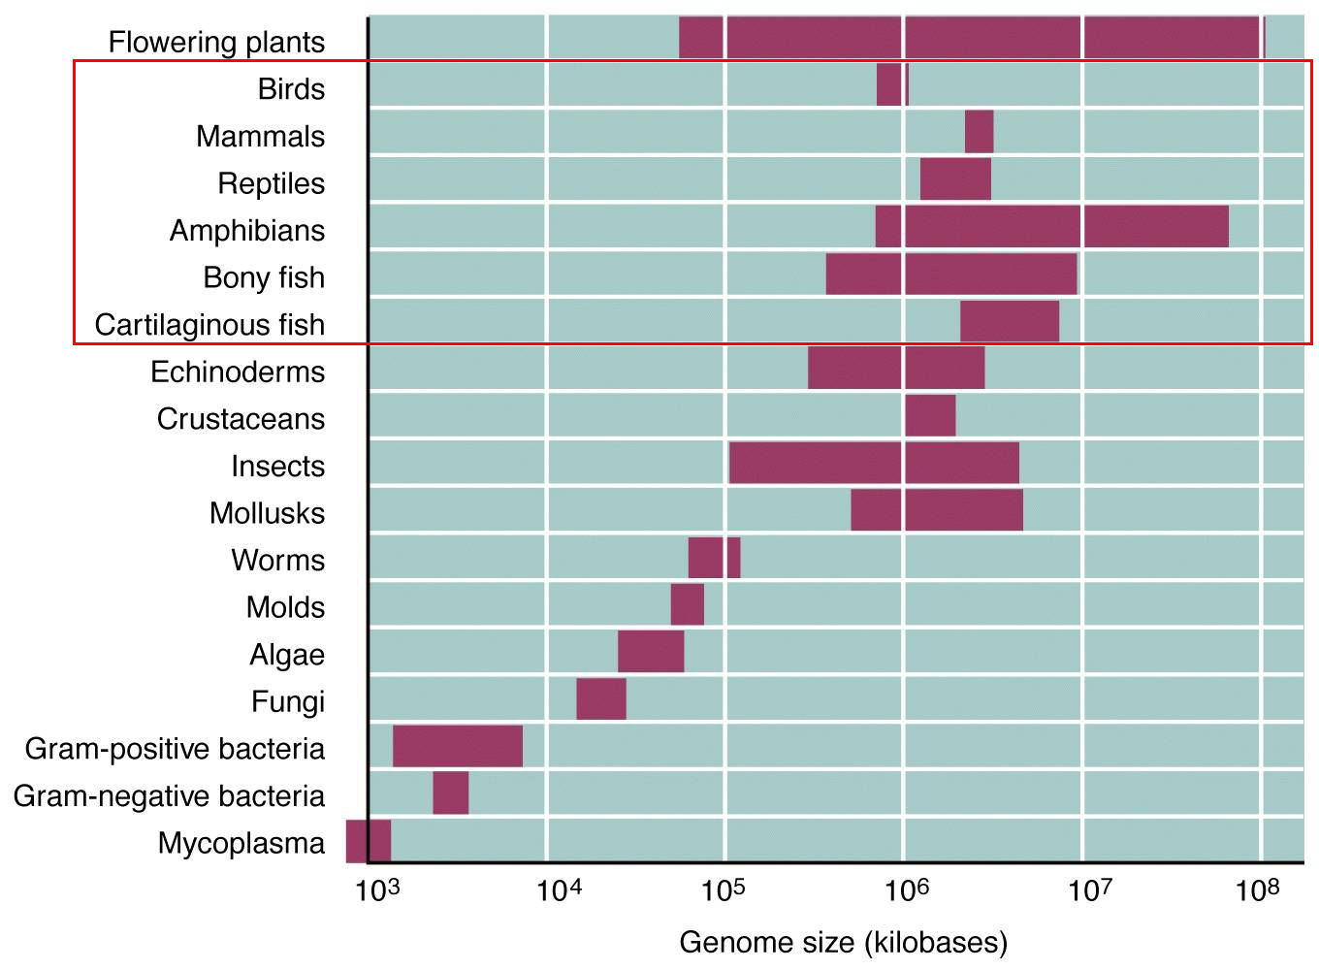
The C-value paradox
Notes:
Finomabb skálán nézve azonban a biológiai komplexitás és az élőlény DNS tartalma nem mindig korrelál. Ezt nevezik C-érték paradoxonnak. Ez főleg az eukarióták körében megfigyelhető jelenség. Pl. az emlősök átlagos genom mérete néhány (1-6) milliárd bp, ezzel szemben néhány hüllő ennél egy nagyságrenddel nagyobb DNS tartalommal rendelkezik. Pedig anatómiai és sejttani karakterek alapján nem mondhatjuk, hogy a hüllők bonyolultabb (komplexebb) élőlények lennének az emlősöknél. Bizonyos virágos növények genom mérete pedig extrém módon nagy, akár 2 nagyságrenddel meghaladja az emlősök átlagos genom méretét. A genom méret ilyen variációja elsődlegesen a nem funkcionális (pl. ismétlődő) szekvenciák mennyiségében nyilvánul meg. Ezek a nem kódoló és nem szabályozó DNS szekvenciák néhány fajban extrém módon felszaporodtak.

Slide 3
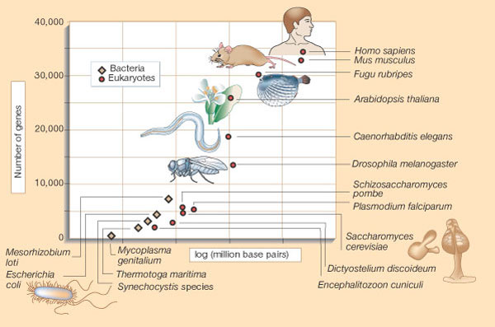
Genome size and organismal complexity
Notes:
Az eukarióták körében a génszám és DNS tartalom között sokszor nem áll fent egyenes arányosság. Az eukarióta szervezetek komplexitása tehát nem pusztán a génszám függvénye. Figyelemre méltó példa a C. elegans és Drosophila összehasonlítása. Az 1000 testi sejtből felépülő fonalféreg genomja 19.700 gént tartalmaz, míg a jóval komplexebb rovar génszáma csak 14.600. Még érdekesebb, ha a C. eleganst a humánnal hasonlítjuk össze. A mai ismeretek szerint az emberi genom 24-25.000 gént tartalmaz. Ez csak alig több, mint C. elegans génszáma. Pedig a két élőlény között megfigyelhető biológiai komplexitás különbsége szembetűnő.

Slide 4
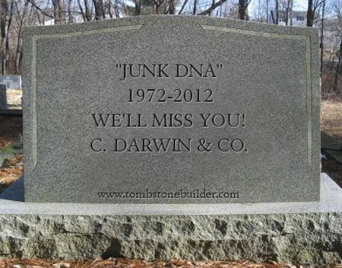
ENCODE project (2012): a humán genom 80%-a transzkripcionálisan aktív

Slide 5
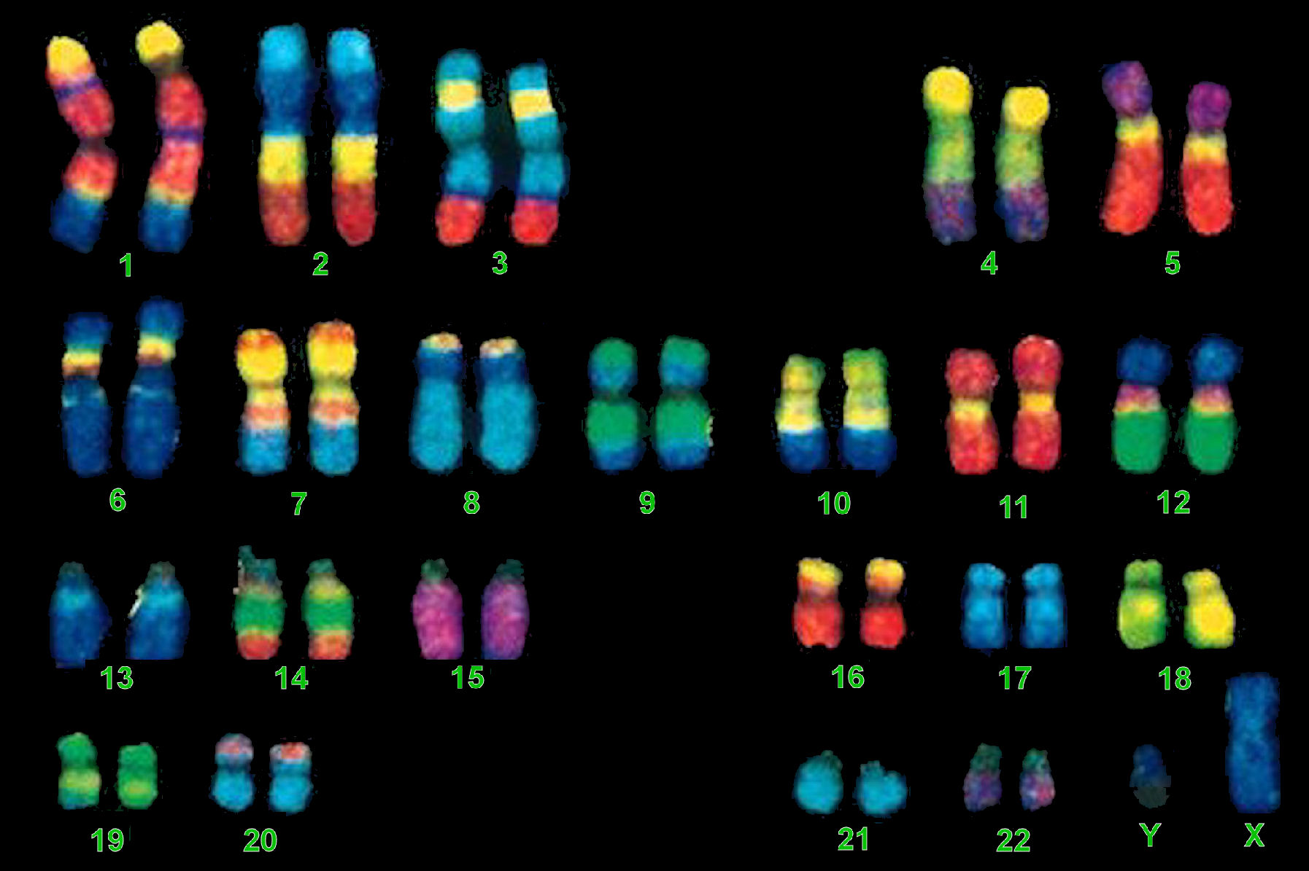
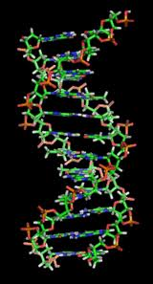
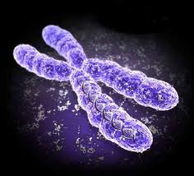
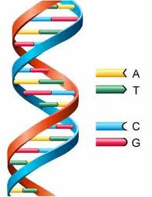
Human (male) chromosome set
Organization of the genetic material
Emberi (férfi) kromoszóma szett
DNA – the molecule of life
chromosome

Slide 6
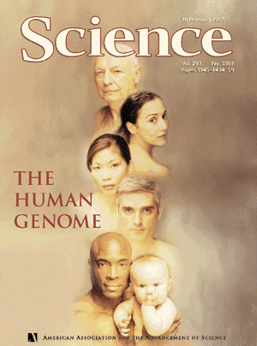
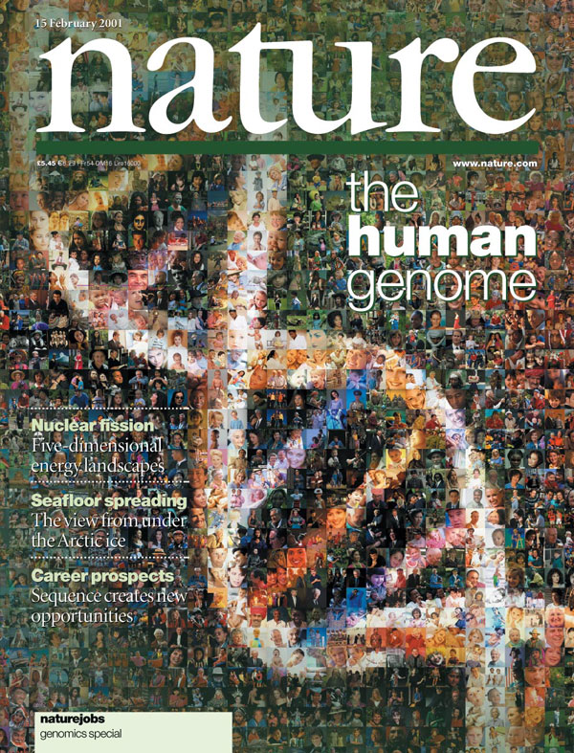
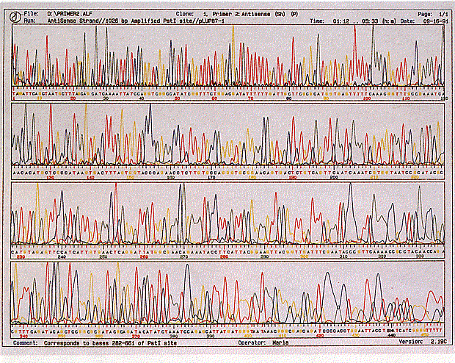
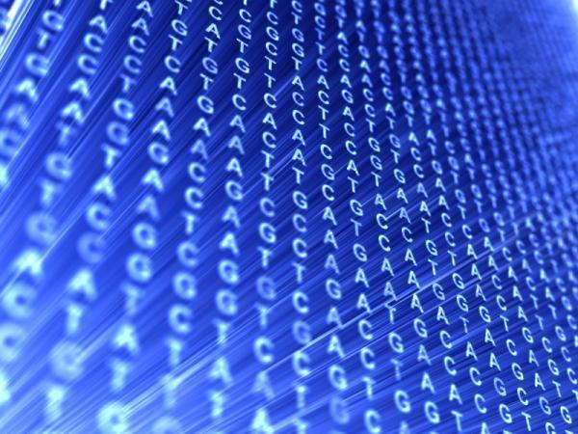
From the 90’s: The era of genomics
Genome sequencing – the human genome consists of 3 billions of base pairs

Slide 7
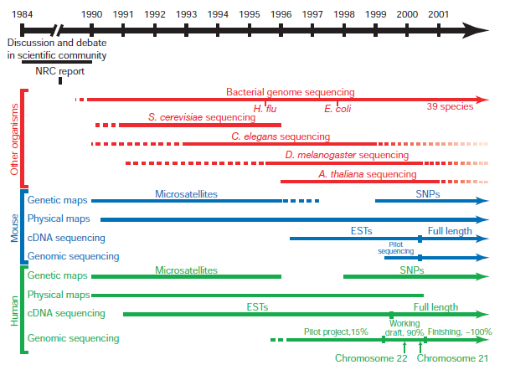

Slide 8
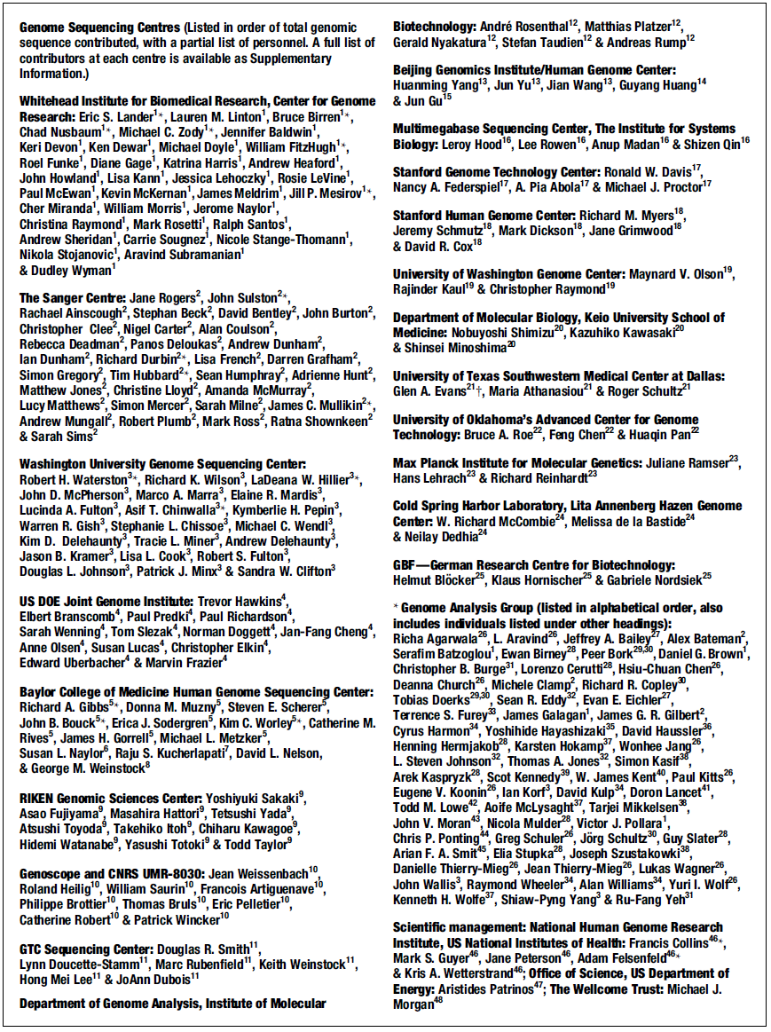
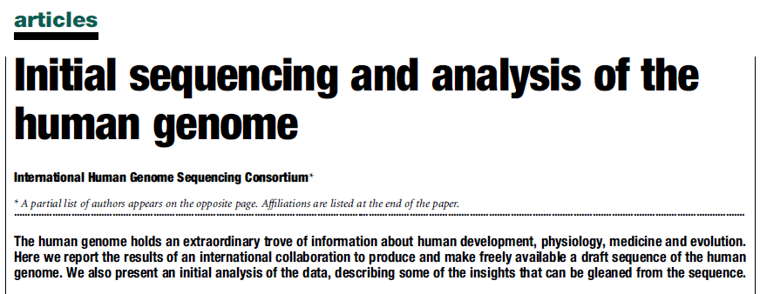

Slide 9
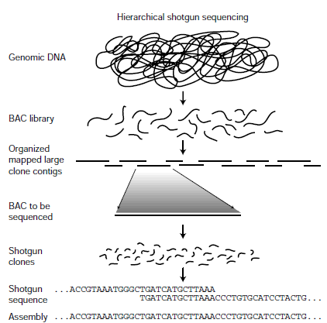
BAC (bacterial artificial chromosome) Sequencing …

Slide 10
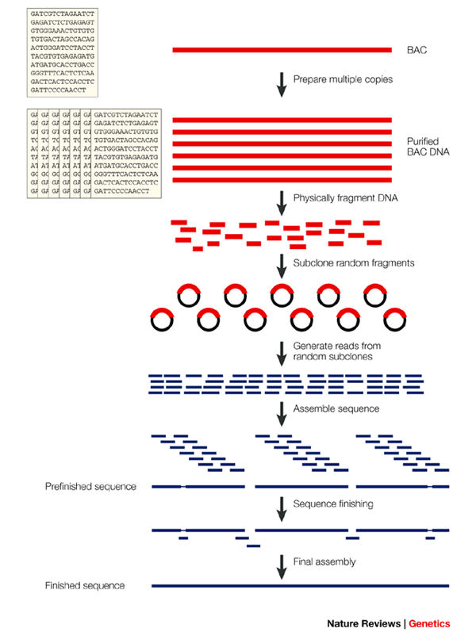
BAC (bacterial artificial chromosome) Sequencing …

Slide 11
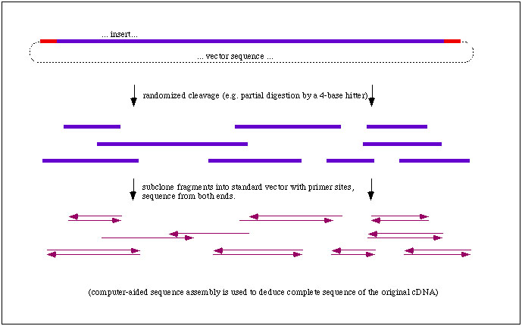
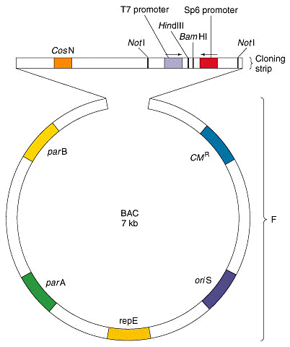
BAC

Slide 12
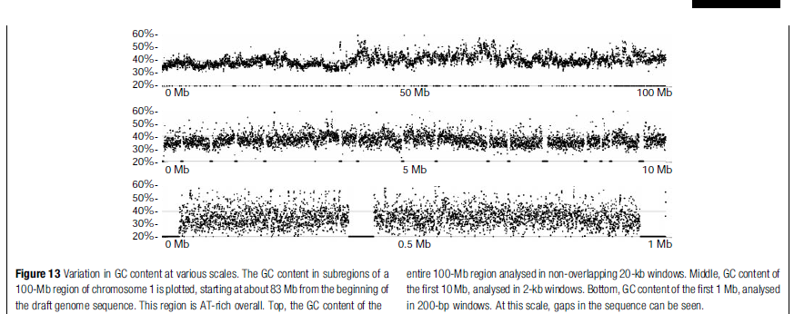
Outcome: average CG content

Slide 13
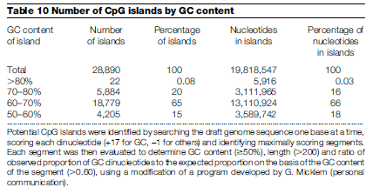
Outcome: CpG islands

Slide 14
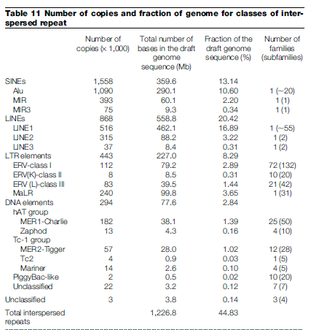
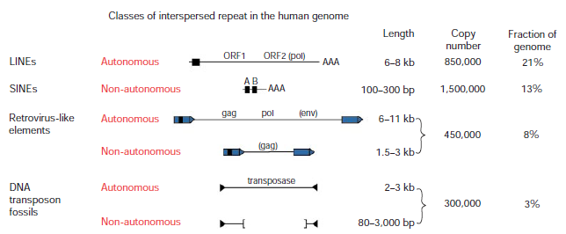
Outcome: repetitive elements

Slide 15
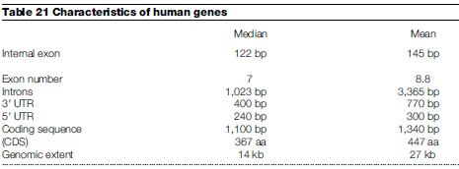
Outcome: genes

Slide 16
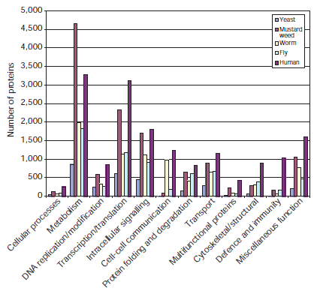
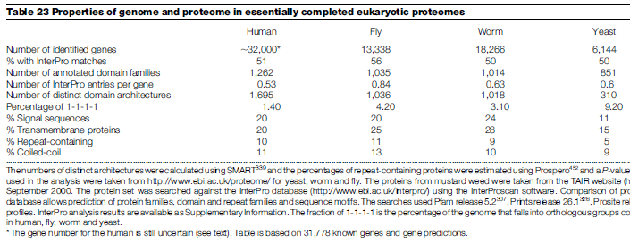
Outcome: genes (coding sequences)

Slide 17
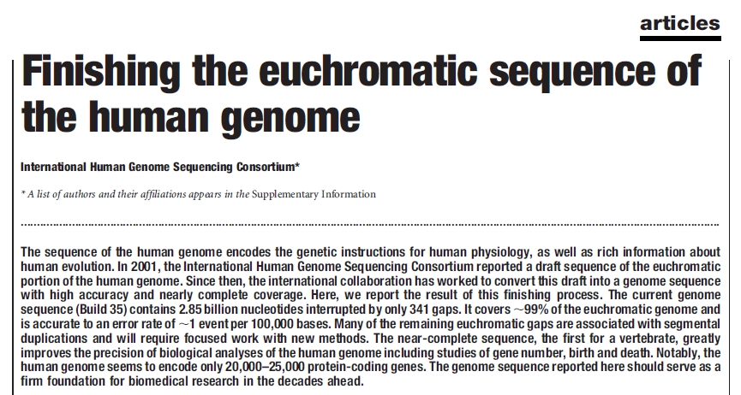
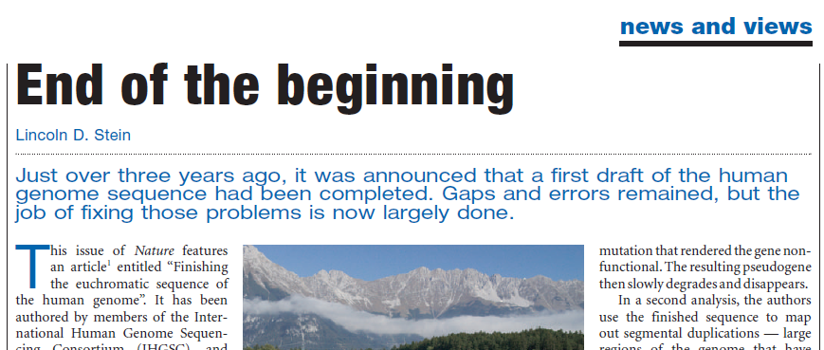

Slide 18
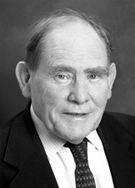
The sequence is not the end of the project, rather it is the beginning of the project
PERSPECTIVE GENOMICS
„The End of the Beginning”
Sydney Brenner, 2000

Slide 19
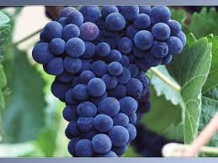
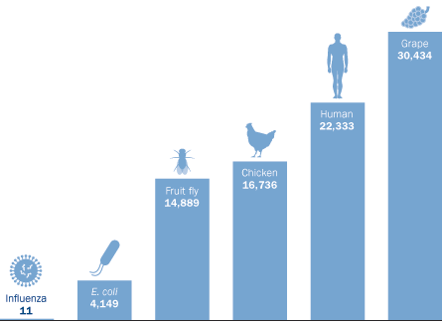
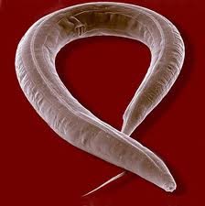
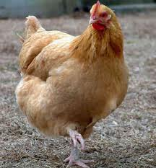
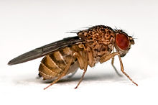
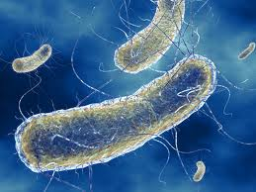
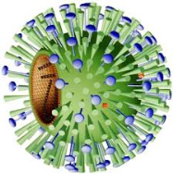
Meglepően kevés a humán gének száma
Caenorhabditis elegans (1 mm)
19.700 gén („majdnem humán”)

Slide 20
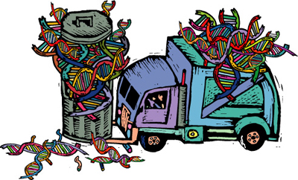
Korábbi hiedelem:
A humán genom jelentős része „szemét”
(„junk DNA”)
Csupán a genom 1%-a kódol (gének) vagy szabályoz (szabályozó régiók).

Slide 21
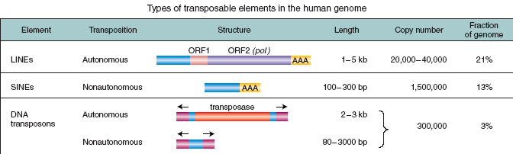
A humán genom közel felét (47%) MOBILIS szekvenciák (transposable elements) alkotják! – ezek is protein kódoló gének !!!
Retrotr.
Retrotr.
DNS tr.
Mozog a genom!!!

Slide 22
Az evidencia hiánya nem a hiány evidenciája !!!

Slide 23
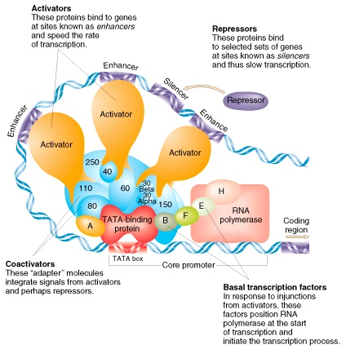
A transzkripcióban résztvevő elemek emlős-humán sejtekben
A nagyszámú transzkripciós faktor négy alapcsoportra osztható:
1, Alap transzkripciós faktorok, melyek az RNS polimeráz kötésért felelősek
2, Ko-aktivátorok, melyek az enhancerek „üzeneteit” közvetítik a polimeráznak
3, Aktivátorok, melyek az enhancerekhez kötődnek
4, Represszorok, melyek a silencerekhez kötődnek
A génkifejeződés mértéke mindezek együttes hatásának végeredménye.

Slide 24
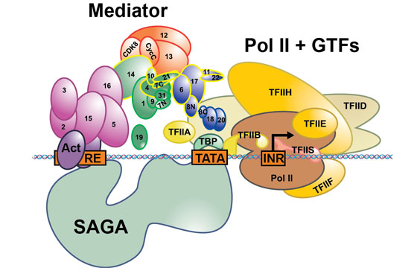
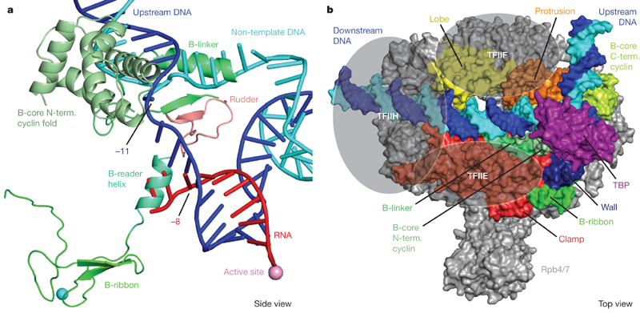
RNS polimeráz II

Slide 25
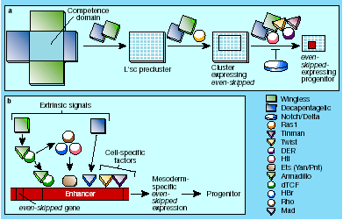
Transzkripció szabályozása: evenskipped (Eve) – Kombinatoriális kontroll

Slide 26
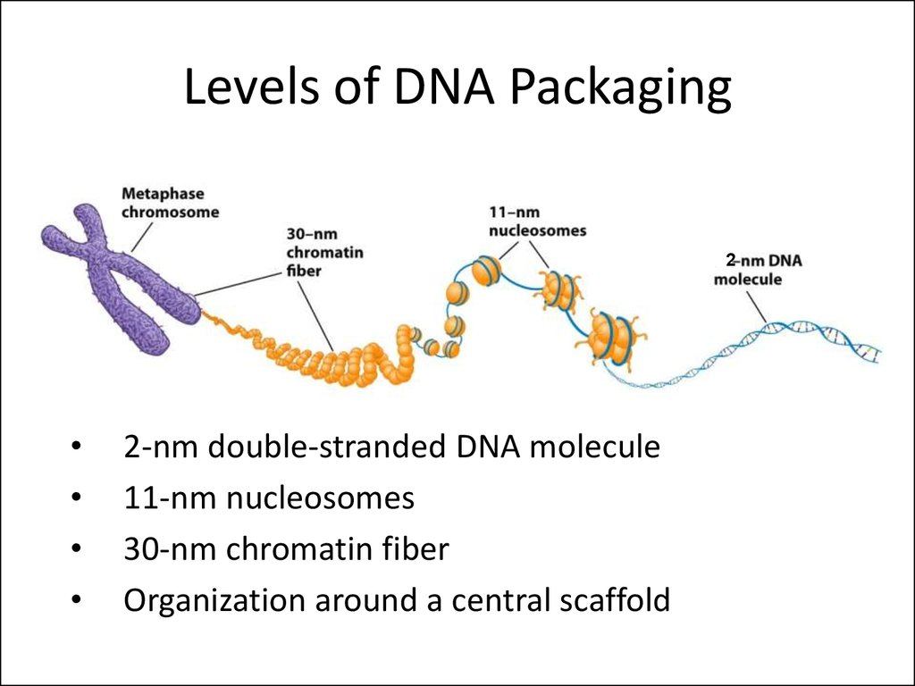
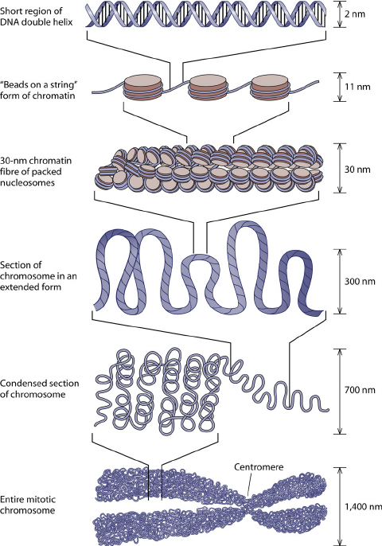

Slide 27
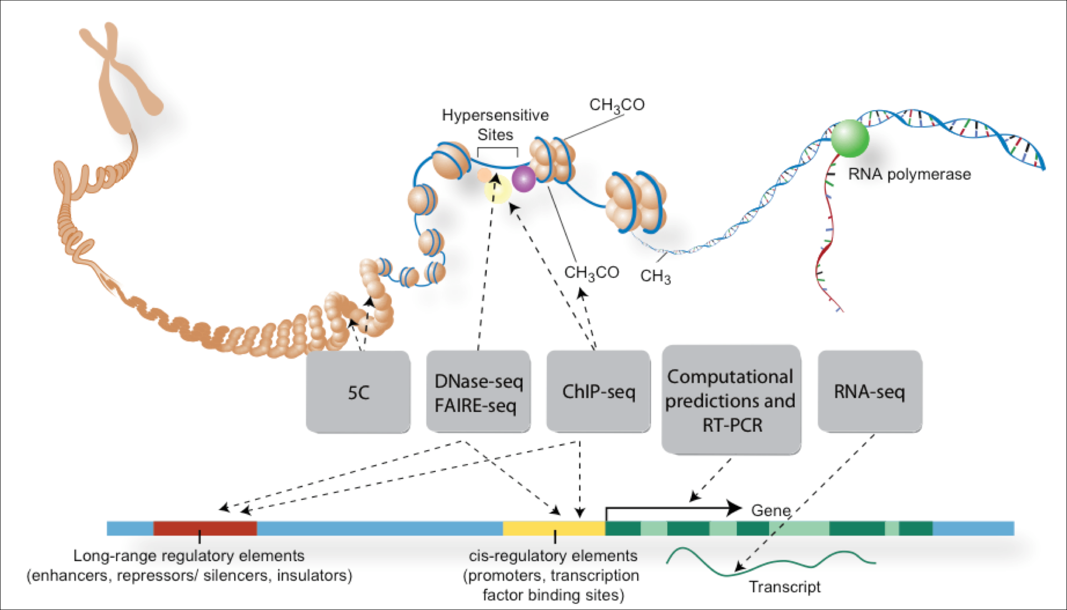
Funkcionális DNS szakaszok meghatározása genomi szinten

Slide 28
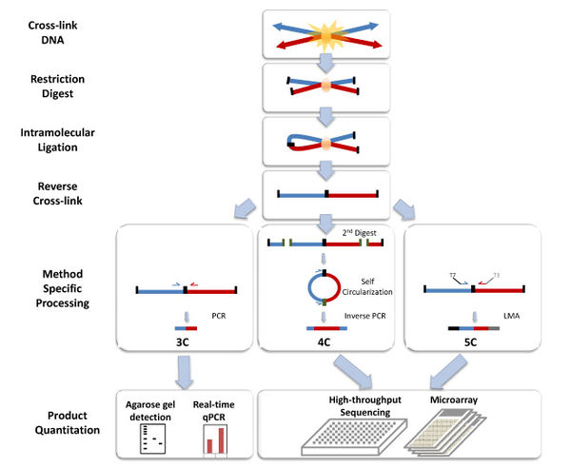
Chromosome conformation capture techniques (often abbreviated to 3C technologies or 3C-based methods) are a set of molecular biology methods used to analyze the organization of chromatin in a cell. They quantify the number of interactions between genomic loci that are nearby in 3-D space, but may be separated by many nucleotides in the linear genome.

Slide 29
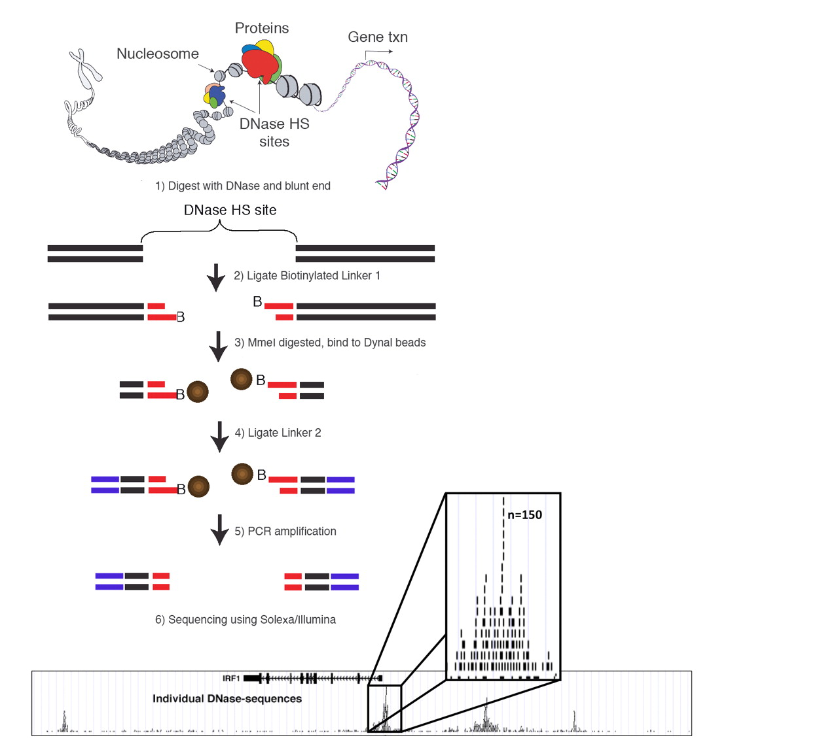
DNase-seq (DNase I hypersensitive sites sequencing) is a method used to identify the location of regulatory regions, based on the genome-wide sequencing of regions sensitive to cleavage by DNase I. FAIRE-Seq (Formaldehyde-Assisted Isolation of Regulatory Elements) is a successor of DNase-seq for the genome-wide identification of accessible DNA regions in the genome.

Slide 30
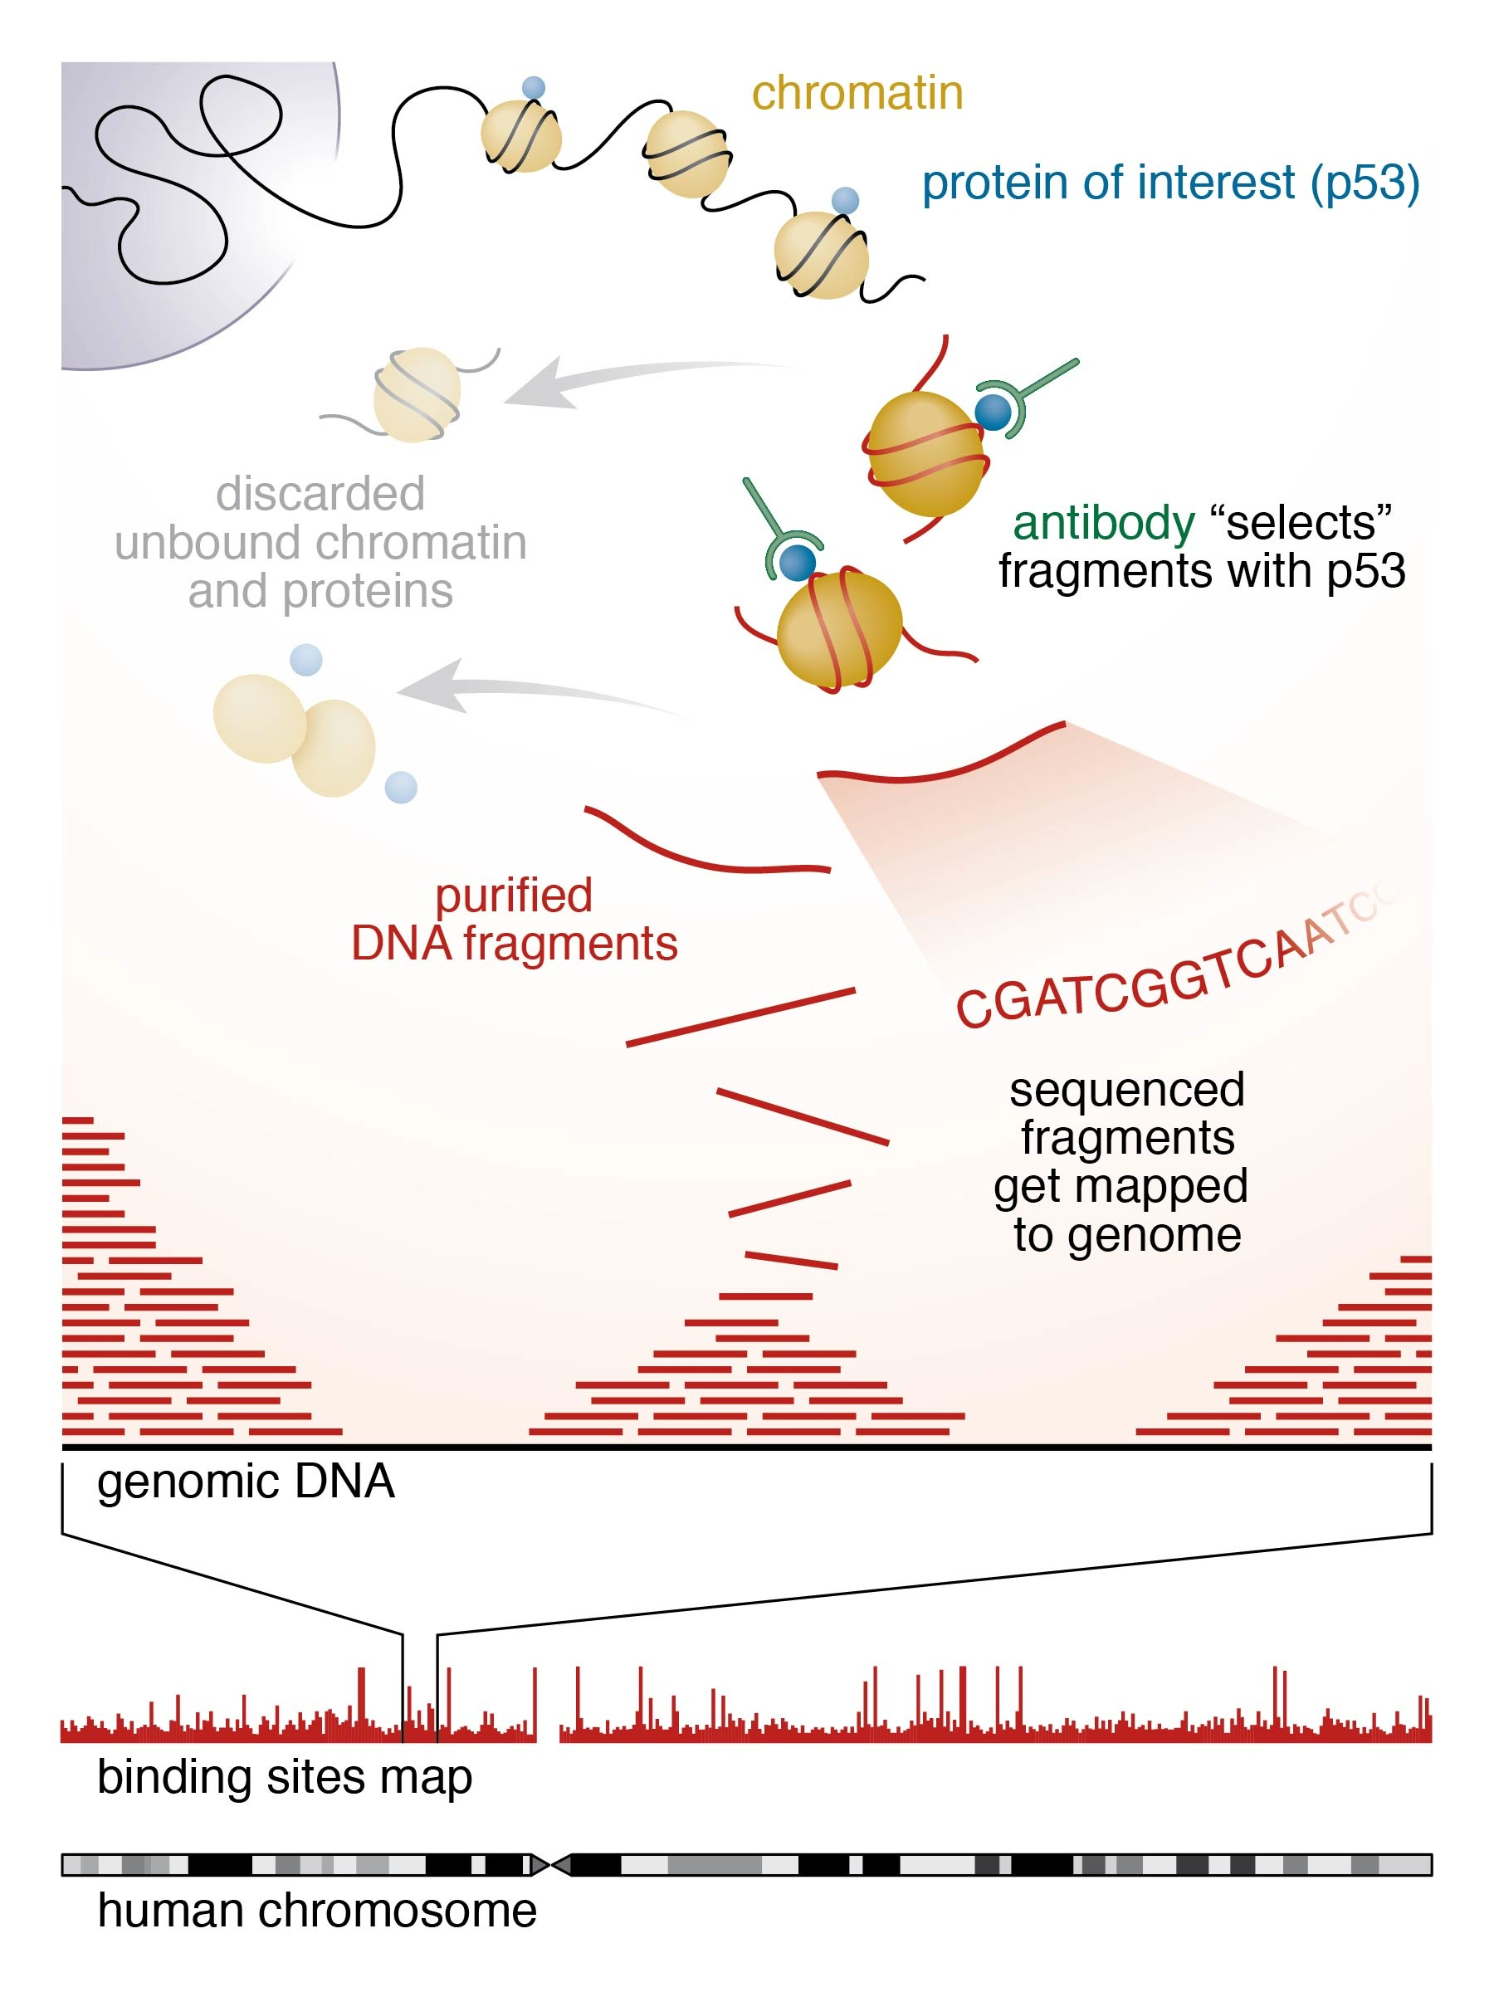
ChIP-sequencing, also known as ChIP-seq, is a method used to analyze protein interactions with DNA. ChIP-seq combines chromatin immunoprecipitation (ChIP) with massively parallel DNA sequencing to identify the binding sites of DNA-associated proteins.

Slide 31
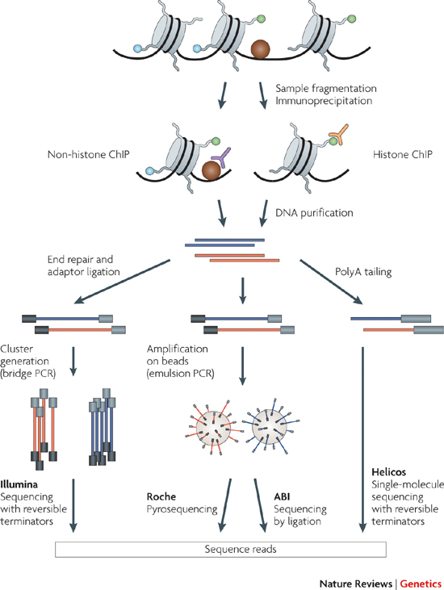

Slide 32
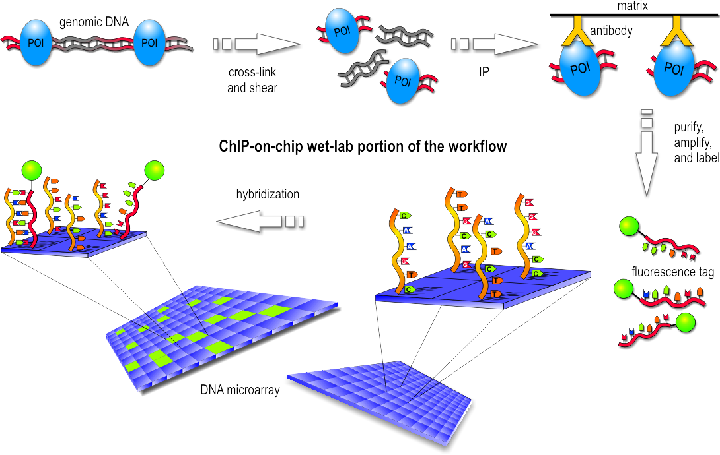
ChIP-on-chip

Slide 33
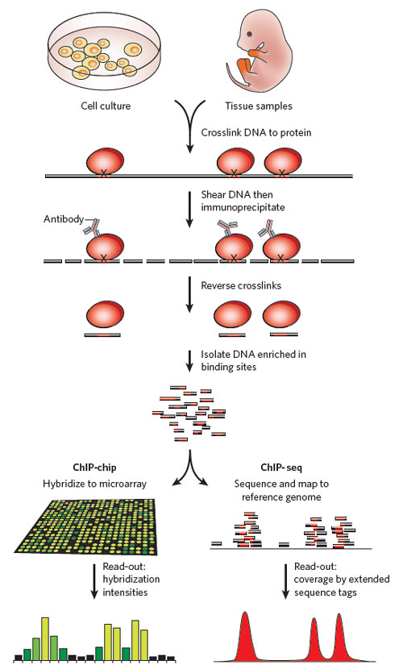

Slide 34

Reverse transcription polymerase chain reaction (RT-PCR), a variant of polymerase chain reaction (PCR), is a technique commonly used to detect RNA expression.

Slide 35

RNA-Seq (RNA sequencing), also called whole transcriptome shotgun sequencing, uses next-generation sequencing to reveal the presence and quantity of RNA in a biological sample at a given moment in time.

Slide 36



The ENCODE Consortium is an international collaboration of research groups funded by the National Human Genome Research Institute (NHGRI).
The goal of ENCODE is to build a comprehensive list of functional elements in the human genome, including elements that act at the protein and RNA levels, and regulatory elements that control cells and circumstances in which a gene is active.
ENCODE data are now available for the entire human genome (from 2012).
All ENCODE data are free:
http://genome-mirror.duhs.duke.edu/ENCODE/

Slide 37


To complement the human ENCODE data, Mouse ENCODE experiments are currently underway. Early access to this data is available on the Mouse mm9/NCBI37 browser at the UCSC preview site.
The Mouse ENCODE Data Summary lists experiments that are planned or in progress.

Slide 38



modENCODE
(Model Organism Encyclopedia of DNA Elements)
alternative exon usage of let-2 across stages

Slide 39


Analysis of alternative splicing

Slide 40



Promoter architecture at Transcription Start Sites (TSS)

Slide 41


2010:
beginnings
methodology

Slide 42
Goal
Comprehensively mapping transcripts, histone modifications, chromosomal proteins, transcription factors, replication proteins, and nucleosome properties accross a developmental time in multiple cell lines.
Discovering protein-coding, non-coding, RNA regulatory, replication and chromatin elements.

Slide 43
Generation of large-scale data sets:
transcriptome profiling across a developmental time course
genome-wide identification of transcription factor–binding sites
maps of chromatin organization

Slide 44
Methods (genome-wide)
Experimental assays include:
high-throughput RNA sequencing (RNA-seq)
capturing small and large RNAs and splice variants
chromatine immunoprecipitation (ChIP)
ChIP followed by high throughput sequencing (ChIP-seq)
profiling chromosomal and RNA binding or processing proteins
tiling-arrays

Slide 45


RNA-seq
exon
intron
exon
intron
exon

Slide 46

Transcription factor complexes

Slide 47

ChIP
(formaldehyde)

Slide 48



ChIP-seq: immunoprecipitation of a protein-DNA complex
Formaldehyde – UV light; sonication
Protein-specific
antibody

Slide 49

ChIP-on-chip

Slide 50

Tiling array: is a subtype of microarray chips.
Digest chromatin with DNaseI
(Genome array)

Slide 51

Stages at which samples should be taken

Slide 52

Chromatin-based annotation of functional elements
Example of a transcript predicted by chromatin signatures associated with promoter (red trace) and gene bodies (blue box) and supported by cDNA evidence.

Slide 53
Intergenic H3K36me1 chromatin signatures predict replication activity.
Enrichment of multiple chromatin marks were used to identify putative large (>10 kbp) intergenic H3K36me1/H3K18ac domains located outside of annotated genes.

Slide 54


Slide 55


Slide 56


Slide 57


Slide 58

CAGE
MmeI: cuts DNA 20 bases from its recognition sequence and modifies just one DNA strand for host protection

Slide 59

RNA-PET

Slide 60


Slide 61

FAIRE-seq
Formaldehyde-Associated Isolation of Regulatory Elements

Slide 62
RRBS
MspI: When the external C in the sequence CCGG is methylated, MspI cannot cleave. However, MspI can cleave the sequence when the internal C residue is methylated.

Slide 63

Bisulfite (bisulphite) sequencing is the use of bisulfite treatment of DNA to determine its pattern of methylation.

Slide 64


Slide 65

GENECODE gene annotation
Collection and interpretaqtion of different results

Slide 66

Experimental validation: how a newly identified coding region works in vivo
mouse
fish

Slide 67


DNA variation: Allele-specific ENCODE elements

Slide 68



Slide 69

Chromosome
Conformation
Capture

Slide 70

5C: chromosome conformation carbon capture copy
ChIA-PET

Slide 71

ChIA-PET
Chromatin Interaction Analysis by Paired-End Tag Sequencing (ChIA-PET) is a technique that incorporates chromatin immunoprecipitation (ChIP)-based enrichment, chromatin proximity ligation,Paired-End Tags, and High-throughput sequencing to determine de novo long-range chromatininteractions genome-wide (Fullwood & Yijun, 2009).

Slide 72

TSS: transcriptional start site

Slide 73


Slide 74


Slide 75


Slide 76


Slide 77


Slide 78




Slide 79


Slide 80



Slide 81

TF: transcription factor

Slide 82




Slide 83



A C. elegans example

Slide 84

1 2 3 4 5 6 7 8 9 10 11
Lines:
front control (goa-1 oligo)
xol-1 oligo (reticulocyta lysate)
xol-1 oligo + TRA-1 (positive control)
goa-1 oligo
goa-1 oligo + TRA-1
mut goa-1 oligo
mut goa-1 oligo + TRA-1
gpa-16 oligo
gpa-16 oligo + TRA-1
rest gpa-16 oligo
rest gpa-16 oligo + TRA-1
TRA-1
lysate
1 2 3 4 5 6 7 8 9 10 11

Slide 85


